Slide 1
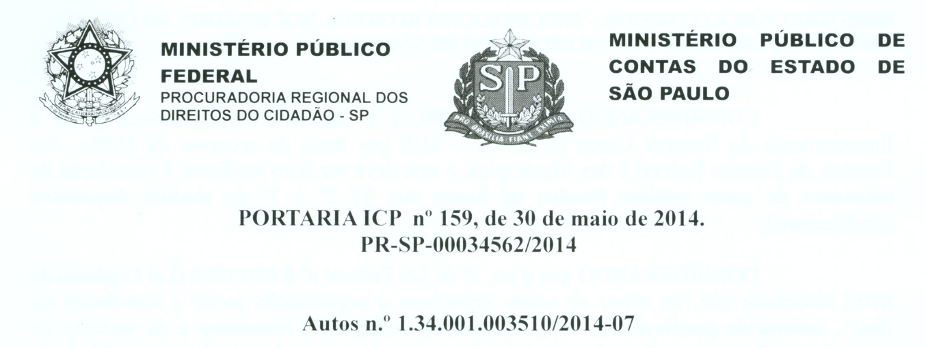
Controle do subfinanciamento da saúde pública: desafios e possibilidades
Dra. Élida Graziane Pinto
Procuradora do Ministério Público de Contas do Estado de São Paulo
Pós-doutora em Administração pela EBAPE-FGV/ Doutora em Direito Administrativo pela UFMG

Slide 2
Trajetória errática do dever de custeio adequado do direito à saúde na CR/1988
Art. 55 do ADCT – 30% do OSS, o que, segundo a LOA/2015, corresponderia a aproximadamente R$240 bilhões, ao invés dos R$98 bilhões previstos para ASPS;
Instituição do FSE, posteriormente convertido em FEF e DRU, por meio da ECR nº 1/1994 e das EC’s nº 10/1996, 17/1997, 27/2000, 42/2003, 56/2007 e 68/2011, com vigência programada até 31/12/2015. Com a PEC 87/2015, a 8ª DRU pode se estender até 2023, mediante desvinculação majorada de 30%;
CPMF – instituída pela EC nº 12/1996 e última prorrogação pela EC 42/2003 até 31/12/2007;
Segregação do custeio da previdência dentro do OSS, por meio do art. 167, XI da CR/1988, inserido pela EC 20/1998;

Slide 3
Trajetória errática do dever de custeio adequado do direito à saúde na CR/1988
EC 29/2000 e falta de critério no texto permanente da CR/1988 – regulamentação por lei complementar e o art. 77 do ADCT – Tema de Repercussão Geral 818 no STF;
LC 141/2012, após 7 (sete) anos de omissão quanto ao dever do art. 198, § 3º da CR/1988;
Dotações autorizadas nas LOA’s e não executadas, para manter o piso estagnado (aproximadamente R$140 bilhões inexecutados desde a EC 29/2000);
EC 86/2015 e patamar até 2020 de 15% da RCL: em 2016, 13,2% e, em 2017, 13,7%, o que é proporcionalmente menos do que se aplicou em 2000 (14% da RCL).

Slide 4
Vedação de retrocesso e gasto mínimo em ASPS
O §2º do art. 5º da LC 141/2012 dispunha que, mesmo em caso de variação negativa do produto interno bruto – PIB e, por conseguinte, em cenário de queda na arrecadação federal, os valores mínimos aplicados pela União não poderiam ser reduzidos, em termos nominais, de um exercício financeiro para o outro. Ou seja, nem mesmo a queda da riqueza produzida pela economia brasileira poderia ser invocada como argumento para retrocesso fiscal no custeio do piso constitucional em saúde sob o regime da EC 29/2000.

Slide 5
Vedação de retrocesso e gasto mínimo em ASPS
Se assim era definido pela EC 29/2000, também deve ser exigida à luz da EC 86/2015 a manutenção da garantia de irredutibilidade nominal de tal piso, mesmo em face de variação negativa do PIB e da receita corrente líquida da União, com fulcro no art. 194, parágrafo único, IV da CR/1988 (irredutibilidade dos direitos amparados no bojo da seguridade social).

Slide 6
Contingenciamento de 2015 e EC 86/2015: ajuste fiscal e direito à saúde
Contingenciamento de mais de R$ 12 bilhões ao Ministério da Saúde em afronta ao art. 28 da LC 141/2012, que dispõe ser vedada a “limitação de empenho e de movimentação financeira” que comprometa a aplicação dos recursos mínimos a que os entes são constitucionalmente obrigados a verter em ações e serviços públicos de saúde.
Asfixia financeira às despesas ditas “discricionárias” e precatorização das despesas obrigatórias do Ministério da Saúde.

Slide 7
Cenário do orçamento de 2016 e EC 86/2015: ajuste fiscal e direito à saúde
http://politica.estadao.com.br/noticias/geral,saude-caminha-para-um-colapso--diz-ministro--imp-,1770226
28/09/2015
Com sua saída do governo dada como certa para ceder espaço a um nome do PMDB, o ministro da Saúde, Arthur Chioro, considera que o atendimento público de saúde pode entrar em colapso no próximo ano, por falta de dinheiro. “Estando eu à frente do Ministério da Saúde, ou qualquer outro gestor público, com mais ou menos experiência, com mais ou menos compromisso, o que se aponta é uma situação INADMINISTRÁVEL”
Para Chioro, aprovado o Projeto de Lei Orçamentária da forma como foi enviado ao Congresso, os recursos para pagar despesas hospitalares, ambulância e atendimentos médicos chegariam ao fim em setembro de 2016, deixando três meses descobertos.

Slide 8
Cenário do orçamento de 2016 e EC 86/2015: ajuste fiscal e direito à saúde
http://www1.folha.uol.com.br/equilibrioesaude/2015/10/1699916-repasses-para-hospitais-e-farmacia-popular-atrasarao-diz-ministro-da-saude.shtml - 29/10/2015
Em sua primeira entrevista após assumir o cargo, o novo ministro da Saúde, o médico e deputado federal Marcelo Castro (PMDB-PI), disse à Folha que, diante da restrição orçamentária, deve atrasar o repasse de recursos para hospitais e programas como o Farmácia Popular já em dezembro deste ano.
A previsão é de que 50% da verba destinada para a área de média e alta complexidade, que abrange o atendimento em pronto-socorro e realização de cirurgias e exames, e que deveria ser paga no dia 10 de dezembro, seja paga apenas no início de janeiro. [em 2014 já havia sido postergado para 2015 o pagamento de 30% das despesas com MAC]
Segundo Castro, o novo modelo de cálculo de financiamento da Saúde, aprovado neste ano pelo Congresso, deve trazer um deficit de ao menos R$7,5 bilhões em recursos para 2016. “O QUE HOJE ESTÁ RUIM VAI PIORAR.”

Slide 9
Cenário do orçamento de 2016 e EC 86/2015: ajuste fiscal e direito à saúde
http://www1.folha.uol.com.br/equilibrioesaude/2015/10/1699916-repasses-para-hospitais-e-farmacia-popular-atrasarao-diz-ministro-da-saude.shtml
29/10/2015
“[...] vamos ter em 2016 um Orçamento menor [em face da regra anterior estipulada pela EC 29/2000]. Se levarmos despesas deste ano para o próximo, vamos comprometer mais ainda o Orçamento.
Temos certeza [de] que a área econômica do governo vai ser sensível a isso. A saúde tem que ter atenção especial. Estamos tratando de vidas humanas. Os serviços já estão contratados. Não podemos chegar em outubro do ano que vem e dizer: parem o tratamento de câncer, as cirurgias e as hemodiálises e vamos recomeçar em janeiro.
[...] Há um consenso de que padecemos de dois problemas centrais na saúde: subfinanciamento e problemas de gestão, que envolve inclusive a má aplicação e o desvio de recursos.”

Slide 10
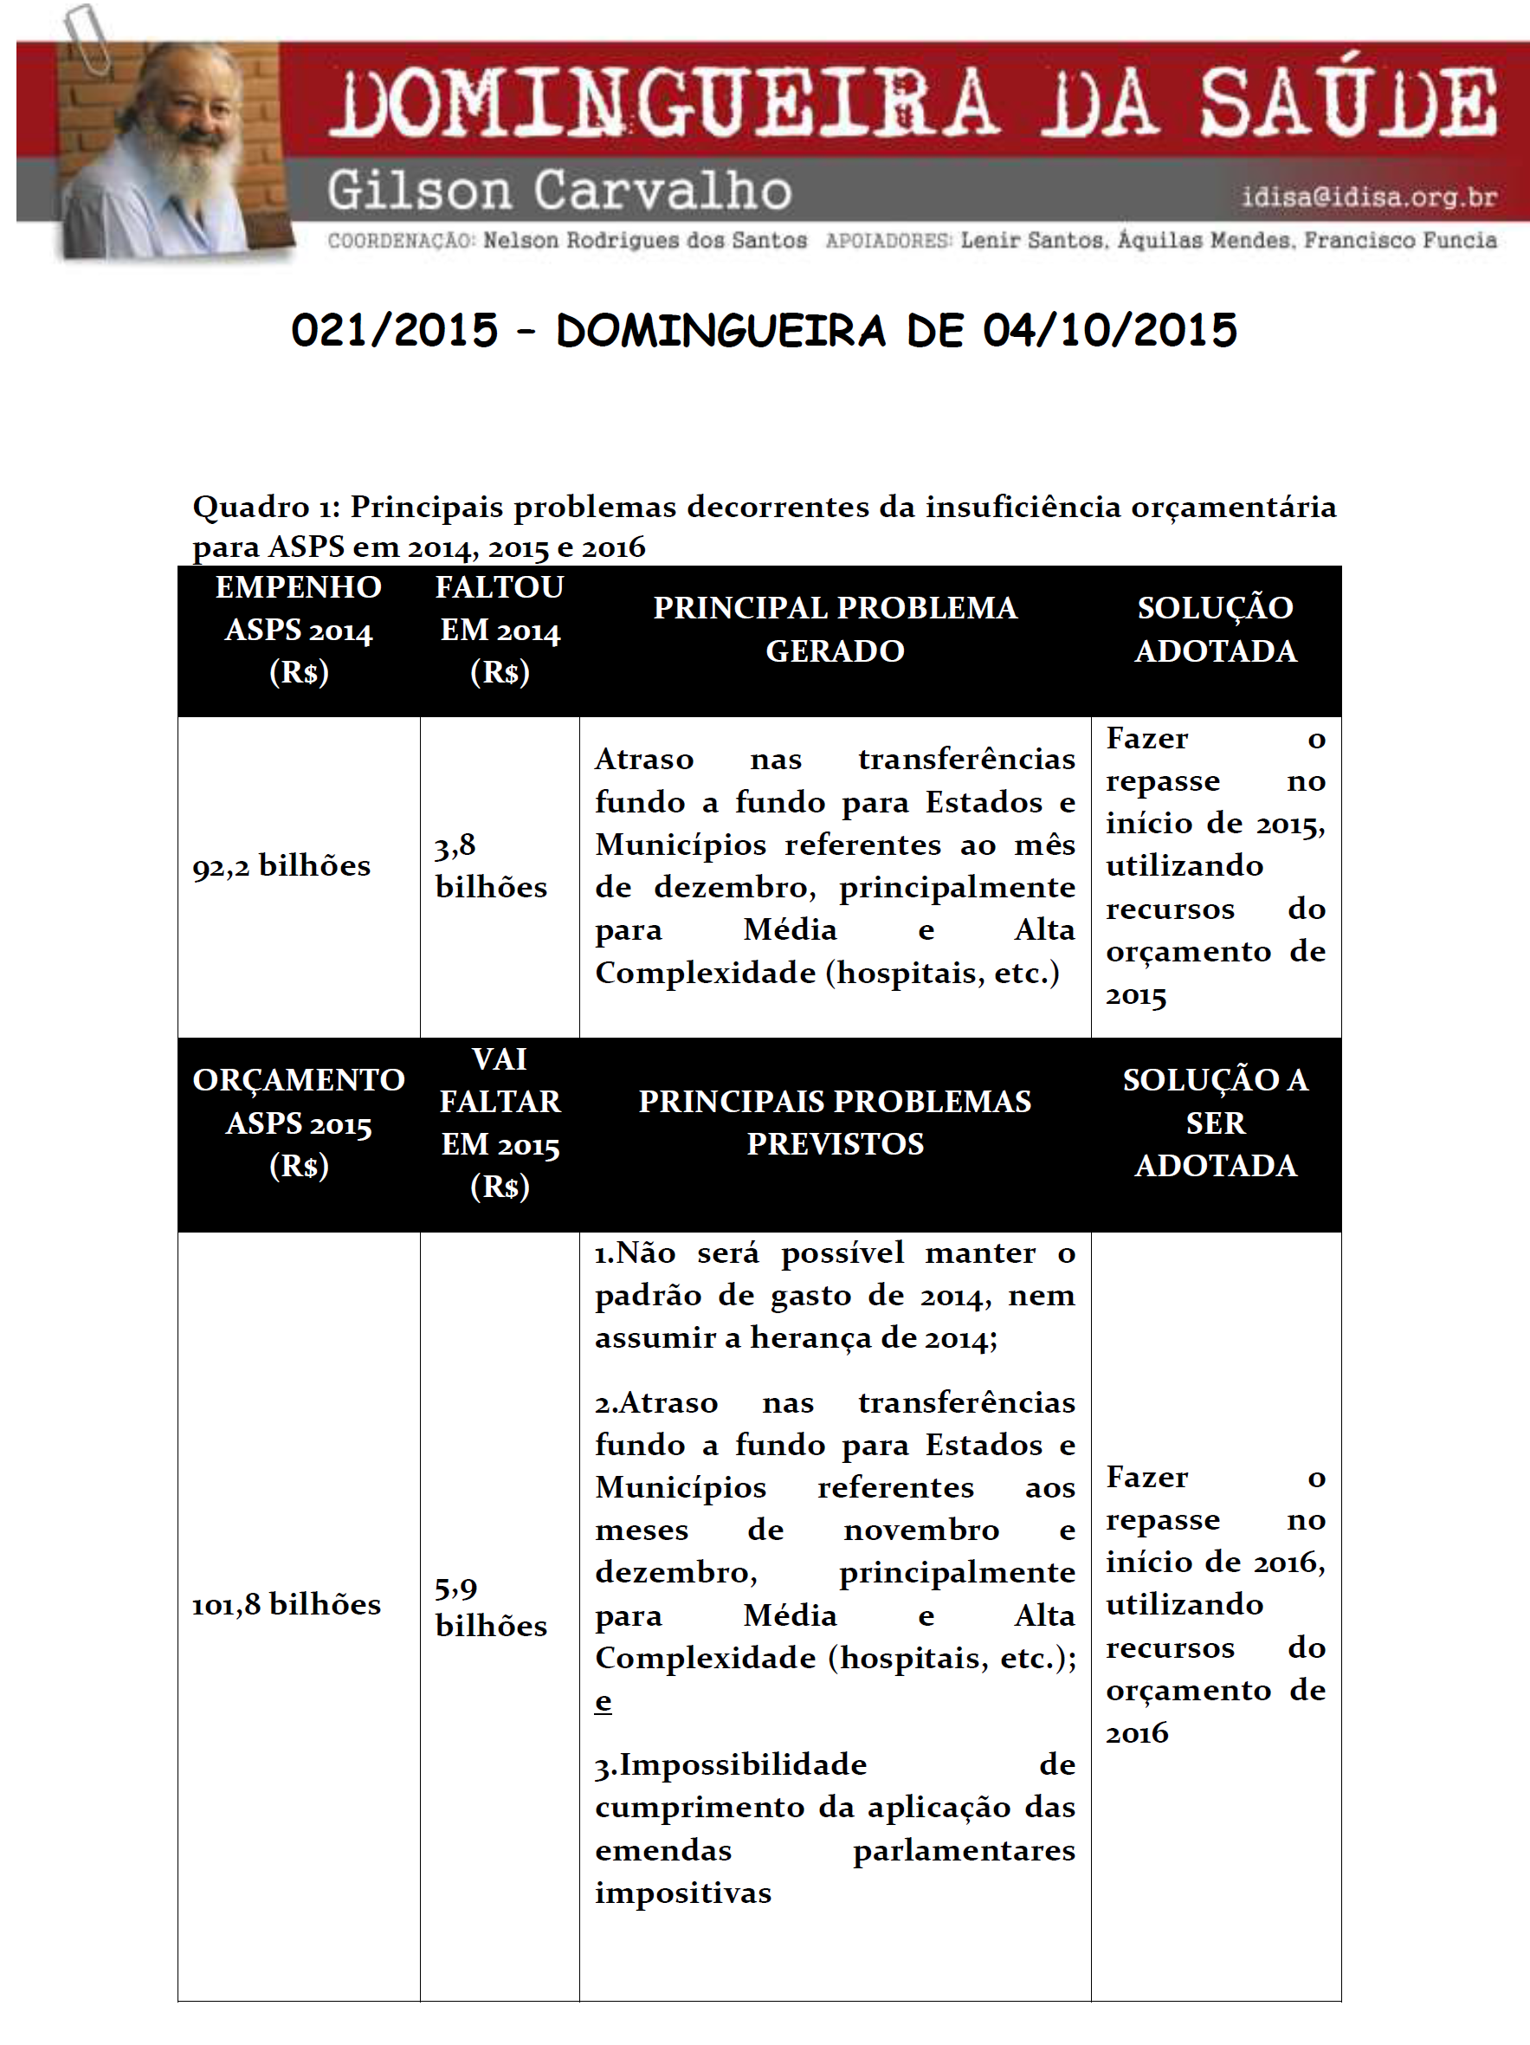
Cenário do orçamento de 2016 e EC 86/2015: ajuste fiscal e direito à saúde

Slide 11
Cenário do orçamento de 2016 e EC 86/2015: ajuste fiscal e direito à saúde

Slide 12
Anexo VII do Decreto 8.456/2015 e lesão ao art. 9, § 2º da LRF, ao art. 51, § 1º, III da LDO e ao art. 28 da LC 141/2012

Slide 13
Anexo VII do Decreto 8.456/2015 e lesão ao art. 9, § 2º da LRF, ao art. 51, § 1º, III da LDO e ao art. 28 da LC 141/2012
Contingenciamento ilegal e inconstitucional na forma subliminar de “despesa obrigatória sujeita à programação financeira”
Lesão aos Acórdãos 183 e 1574/2005 do TCU
Estoque de R$13 bilhões de restos a pagar sem suficiente cobertura financeira no Fundo Nacional de Saúde, em conflito com o art. 24, II da LC 141/2012.

Slide 14
Crise fiscal, transição da EC 29/2000 para a EC 86/2015 e focos de controle
É preciso fixação de regime transitório para o Governo Federal, com a adoção de medidas cautelares aptas a:
vedar que as disponibilidades de caixa depositadas no Fundo Nacional de Saúde (para fazer face à cobertura financeira integral do expressivo volume de restos a pagar acumulados pela União e que tenham sido contabilizados como ASPS, na forma do art. 24, II da LC 141/2012) sejam computadas formalmente como superávit primário do Governo Central, em uso abusivo do regime de caixa para “pedalar” temporalmente o dever de gasto mínimo em saúde da União.

Slide 15
Crise fiscal, transição da EC 29/2000 para a EC 86/2015 e focos de controle
Se o regime de competência foi adotado para fins de fixação do piso em ASPS, também deverá sê-lo para excluir do manejo falseado de cumprimento da meta de resultado primário (ou de redução do déficit primário) os recursos destinados a assegurar o gasto mínimo federal em saúde.
Manter restos a pagar não liquidados desde 2003 em volume superior a R$12 bilhões interessa à União, pois se ela os cancelar, será obrigada a compensá-los, já que os computou em seu piso constitucional, sem assegurar horizonte de real fluxo de pagamento com os recursos do Fundo Nacional de Saúde.

Slide 16
Crise fiscal, transição da EC 29/2000 para a EC 86/2015 e focos de controle
A título de exemplo, a FUNASA possui um estoque de restos a pagar equivalente a dois anos do seu orçamento atual.
O grande problema é o controle da prestação de contas dos repasses feitos a Estados e Municípios que implica expressivo volume de restos a pagar não processados, pendentes de liquidação desde 2003.
Para quebrar o ciclo vicioso de adiamento, é preciso que os recursos depositados no FNS, para fins do art. 24 da LC 141/2012 (RP + saldo de empenhos do exercício), sejam liberados imediatamente para pagamento das despesas assim que forem liquidadas, sem rolagem do “passivo” indefinidamente exercício após exercício.

Slide 17
Crise fiscal, transição da EC 29/2000 para a EC 86/2015 e focos de controle
Também é preciso:
2) vedar a inclusão, sob qualquer designação ou pretexto, dos programas federais incluídos no dever de gasto mínimo a que se refere o art. 198 da CR/1988, no rol de “DESPESAS OBRIGATÓRIAS SUJEITAS À PROGRAMAÇÃO FINANCEIRA”.
A previsão infralegal de tal discriminação implica que os programas arrolados no decreto de programação financeira deixam de ser protegidos nos moldes da lei de diretrizes orçamentárias – LDO como despesas não suscetíveis de contingenciamento, razão pela qual passam a ser constrangidos não só por limites de empenho, mas – o mais grave – são fortemente tolhidos por limites de pagamento sempre inferiores aos limites de empenho, mesmo já incluídos os restos a pagar de exercícios anteriores.

Slide 18
Crise fiscal, transição da EC 29/2000 para a EC 86/2015 e focos de controle
Apenas a título de exemplo, tem-se que, no exercício de 2015, o art. 51, §1º, inciso III da LDO vigente (Lei 13.080, de 2 de janeiro de 2015), veda expressamente a inclusão das despesas obrigatórias no cronograma de pagamentos mensais à conta do Tesouro Nacional. Mas a leitura conjugada do art. 2º, caput e respectivo §1º com o art. 1º, caput e §1º, inciso IV do Decreto nº 8.456, de 22 de maio de 2015[ indica afronta ao dispositivo da LDO em comento.
Tal manobra ilegal e inconstitucional entra em rota de colisão concomitantemente com o art. 28 da LC 141/2012, com o art. 9º, §2º da Lei Complementar nº 101, de 4 de maio de 2000 (doravante apenas LRF) e com a previsão taxativa das leis de diretrizes orçamentárias de cada exercício a que se referiram[ na medida em que há – em cada qual delas – um anexo específico de despesas obrigatórias não sujeitas a quaisquer limites de empenho, de pagamento e/ou de movimentação financeira.

Slide 19
Crise fiscal, transição da EC 29/2000 para a EC 86/2015 e focos de controle
A aludida manobra tem sido empreendida nos decretos de programação financeira do Executivo federal, como se a matéria fosse apenas “regulamentação ao art. 8º da LRF”, mas sua repercussão prática e normativa é a de esvaziar a proteção constitucional das despesas obrigatórias, as quais, no caso em apreço, dizem respeito ao piso de gasto federal em ações e serviços públicos de saúde, adiando indefinidamente as despesas empenhadas e transferidas para exercícios futuros na qualidade de restos a pagar.
Reitere-se, por oportuno, que os limites de pagamento são sempre inferiores aos limites de empenho, mesmo já incluídos naqueles a perspectiva de pagamento do estoque expressivo e crescente, ao longo dos anos, de restos a pagar.

Slide 20
Crise fiscal, transição da EC 29/2000 para a EC 86/2015 e focos de controle
Tal proceder reiterado do Executivo federal colide frontalmente com as decisões prolatadas nos Acórdãos 183 e 1.574, ambos exarados em 2005 pelo TCU.
Eis a razão pela qual substantivos volumes de dotações do Ministério da Saúde, incluídos os repasses que deveriam ser feitos fundo-a-fundo no âmbito do Sistema Único de Saúde (SUS), têm sido postergados indefinidamente em restos a pagar sem suficiente cobertura financeira em uma espécie de “orçamento paralelo” já denunciado várias vezes pela Corte de Contas da União.
Além disso, há o grande problema da falta de devida e tempestiva compensação dos restos a pagar cancelados, caso tenham sido contabilizados para atingir o piso federal em ASPS.

Slide 21
Crise fiscal, transição da EC 29/2000 para a EC 86/2015 e focos de controle
O mérito reside na questão de ato regulamentar que exorbita os limites da lei, discriminando despesas obrigatórias em duas categorias, a saber, as que não sofrem qualquer limite de pagamento (como folha de salários e aposentadorias e despesas da dívida) e as que estão contidas em limites de programação financeira, o que as adia na forma de restos a pagar crescentes e historicamente postergados.
A tese nuclear é a de que não há dois regimes de despesas obrigatórias: ou elas são todas executadas na forma do art. 9º, §2º da LRF e do art. 51, §1º, III da LDO, ou todas devem ser submetidas à programação financeira, com calendário e limites de empenho e de pagamento bem delimitados, na forma dos anexos I a III do aludido Decreto.

Slide 22
Crise fiscal, transição da EC 29/2000 para a EC 86/2015 e focos de controle
Inconstitucional é a discriminação pelos incisos do art. 1º, §1º , replicada no art. 2º, §1º do Decreto 8.456/2015, especialmente na parte final do inciso IV que arrola um conjunto de despesas inscritas como obrigatórias mas sujeitas à programação financeira no Anexo VII do citado Decreto:
“Art. 1º Os órgãos, os fundos e as entidades do Poder Executivo integrantes dos Orçamentos Fiscal e da Seguridade Social da União poderão empenhar as dotações orçamentárias aprovadas na Lei nº 13.115, de 20 de abril de 2015, observados os limites estabelecidos no Anexo I.
§ 1º Não se aplica o disposto no caput às dotações orçamentárias relativas:
I - aos grupos de natureza de despesa:
a) “1 - Pessoal e Encargos Sociais”;
b) “2 - Juros e Encargos da Dívida”; e
c) “6 - Amortização da Dívida”;
II - às despesas financeiras, relacionadas no Anexo VI;
III - às despesas custeadas com receitas oriundas de doações e de convênios; e
IV - às despesas relacionadas na Seção I do Anexo III à Lei nº 13.080, de 2 de janeiro de 2015, e não constantes do Anexo VII. [...]
Art. 2º O pagamento de despesas no exercício de 2015, inclusive dos restos a pagar de exercícios anteriores, dos créditos suplementares e especiais abertos, dos créditos especiais reabertos neste exercício e das emendas individuais, observará os limites constantes dos Anexos II e III.
§ 1º Não se inclui nos limites a que se refere o caput o pagamento referente às dotações relacionadas no § 1º do art. 1º. [...]”

Slide 23
Crise fiscal, transição da EC 29/2000 para a EC 86/2015 e focos de controle
Ao não questionarmos tal cenário, direta ou indiretamente estamos admitindo que todos os programas finalísticos do Ministério da Saúde, embora configurem despesas obrigatórias (portanto, não contingenciáveis na forma do art. 28 da LC 141/2012), não podem ser integralmente pagos no mesmo exercício em que empenhados, porque há um limite de pagamento sempre inferior ao limite de empenho, mesmo já incluído ali o estoque de restos a pagar superior a R$12,6 bilhões.
Não é sem razão que tem havido constantes adiamentos de repasses e há restos a pagar pendentes de pagamento desde 2003 no Ministério da Saúde, até porque as disponibilidades do Fundo Nacional de Saúde, na forma do art. 24, II da LC 141/2012, pelo regime de caixa usado para calcular o superávit primário, são manipuladas para adiar o pagamento de tais despesas, em rota de desvio de finalidade e de formal realização de resultado primário positivo.
Parece-me ser essa manobra uma verdadeira “pedalada fiscal do gasto mínimo em saúde” ou, ainda, uma precatorização do gasto mínimo federal em saúde.

Slide 24
Crise fiscal, transição da EC 29/2000 para a EC 86/2015 e focos de controle
3) refutar a previsão e a execução de quaisquer montantes de valores no orçamento da União que impliquem queda nominal ou proporcional de aplicação em ASPS para 2016 em face dos montantes aplicados em 2015 e 2014, atribuindo força e eficácia irradiantes ao comando do art. 5º, § 2º da LC 141/2012, segundo o qual, mesmo em caso de variação negativa do produto interno bruto do país, o patamar de gasto mínimo federal em saúde “não poderá ser reduzido, em termos nominais, de um exercício financeiro para o outro”.

Slide 25
Crise fiscal, transição da EC 29/2000 para a EC 86/2015 e focos de controle
Tal interpretação sistêmica decorre, a bem da verdade, do princípio da vedação de retrocesso que, em matéria de direitos e benefícios amparados no bojo da seguridade social brasileira, foi positivado pelo art. 194, parágrafo único, inciso IV da Constituição de 1988.
Não é, portanto, admissível que, a pretexto de cumprimento dos subpisos do art. 2º da Emenda Constitucional nº 86/2015, a União aplique, em 2016, nominal ou proporcionalmente menos recursos do que o fizera em 2014 ou em 2015.
Vale lembrar que o pactuado na Comissão Intergestores Tripartite é OBRIGATÓRIO, ainda que excedente ao piso (por óbvio que pareça, vale lembrar que piso não é teto).

Slide 26
Crise fiscal, transição da EC 29/2000 para a EC 86/2015 e focos de controle
O teor do art. 17, §§ 1º e 3º da LC 141/2012 está subutilizado por nós:
“Art. 17. O rateio dos recursos da União vinculados a ações e serviços públicos de saúde e repassados na forma do caput dos arts. 18 e 22 aos Estados, ao Distrito Federal e aos Municípios observará as necessidades de saúde da população, as dimensões epidemiológica, demográfica, socioeconômica, espacial e de capacidade de oferta de ações e de serviços de saúde e, ainda, o disposto no art. 35 da Lei nº 8.080, de 19 de setembro de 1990, de forma a atender os objetivos do inciso II do § 3º do art. 198 da Constituição Federal.
§ 1º O Ministério da Saúde definirá e publicará, anualmente, utilizando metodologia pactuada na comissão intergestores tripartite e aprovada pelo Conselho Nacional de Saúde, os montantes a serem transferidos a cada Estado, ao Distrito Federal e a cada Município para custeio das ações e serviços públicos de saúde.
§ 2º Os recursos destinados a investimentos terão sua programação realizada anualmente e, em sua alocação, serão considerados prioritariamente critérios que visem a reduzir as desigualdades na oferta de ações e serviços públicos de saúde e garantir a integralidade da atenção à saúde.
§ 3º O Poder Executivo, na forma estabelecida no inciso I do caput do art. 9º da Lei nº 8.080, de 19 de setembro de 1990, manterá os Conselhos de Saúde e os Tribunais de Contas de cada ente da Federação informados sobre o montante de recursos previsto para transferência da União para Estados, Distrito Federal e Municípios com base no Plano Nacional de Saúde, no termo de compromisso de gestão firmado entre a União, Estados e Municípios. ”

Slide 27
Crise fiscal, transição da EC 29/2000 para a EC 86/2015 e focos de controle
O art. 17, §§ 1º e 3º da LC 141/2012 define uma obrigação constitucional (rateio do art. 198, §3º, II da CR/88) e legal de financiamento inafastável pelo regime de piso-teto!
Gasto mínimo material pressupõe o cumprimento das obrigações legais e constitucionais de fazer, para além da estrita contabilização formal do piso em seu aspecto matemático.
Se a União pactuou na CIT tem de cumprir, ainda que, eventualmente e por força da EC 86/2015, venha a ser formalmente excedente ao piso, sob pena de lesão ao dever de gasto mínimo material e ao pacto federativo.

Slide 28
Crise fiscal, transição da EC 29/2000 para a EC 86/2015 e focos de controle
Legado do Acórdão TCU nº 2888/2015: precisamos urgentemente reclamar o acesso à informação sobre volume total de repasses pactuado para cada município e para cada Estado, na forma do art. 17, § 3º da LC 141/2012, com base em duas premissas:
Pactuação induz planejamento federativo e gera obrigações recíprocas no custeio do SUS, até para que seja possível a previsão orçamentária realista dos entes subnacionais do seu custeio;
A transparência ativa é dever dado pela LAI e pela CR/1988 em torno do postulado da publicidade.

Slide 29
Crise fiscal, transição da EC 29/2000 para a EC 86/2015 e focos de controle
Vale lembrar que as correções metodológicas do IBGE nos últimos anos sobre o comportamento do PIB também deveriam ter impacto sobre o cálculo do piso dado pela EC 29/2000 e a União tem se esquivado desse debate.
Consequência: fraude à Constituição em tal regime de piso-teto, com uma guerra fiscal de despesas e a própria ineficácia do SUS como política a que se refere o art. 196 da CR/88.

Slide 30
Crise fiscal, transição da EC 29/2000 para a EC 86/2015 e focos de controle
Por fim, mas não menos importante, é igualmente necessário o esforço de:
4) exigir compensação de quaisquer restos a pagar que, porventura, tenham sido cancelados e que originalmente tenham sido contabilizados no piso federal em ASPS, na forma do art. 24, §§1º e 2º e art. 25, caput da LC 141/2012.
Segundo o Conselho Nacional de Saúde, há um saldo de RP cancelados e não compensados de R$ 2,198 bilhões, porque o Ministério da Saúde “entende” que o dever de compensar só vale para os restos a pagar gerados após a vigência da LC 141/2012, em redução abusiva do comando legal e contrária à finalidade constitucional por ele regulamentada.

Slide 31
Crise fiscal, transição da EC 29/2000 para a EC 86/2015 e focos de controle
Necessidade de fixação do regime jurídico dos restos a pagar em ASPS, para evitar a sua precatorização em rota de severo desvio de finalidade do instituto (“pedalada fiscal”?), sob os seguintes aspectos:
RP cancelados e computados no piso desde a EC 29/2000 – dever de compensação, sob pena de déficit de aplicação;
RP não processados e pendentes de liquidação há mais de dois exercícios – dever de apurar prestação de contas e, se necessário, cancelá-lo;
RP liquidados – pagar imediatamente!

Slide 32
Contingenciamento de 2015 e EC 86/2015: ajuste fiscal e direito à saúde
http://www.abrasco.org.br/site/2015/06/conass-critica-contingenciamento-de-r-11-bilhoes/

Slide 33
Dotações autorizadas e não gastas desde a EC 29/2000: quase dois orçamentos do Ministério da Saúde (http://www.contasabertas.com.br/website/arquivos/9891)
“O Ministério da Saúde deixou de aplicar cerca de R$ 131 bilhões no Sistema Único de Saúde (SUS) desde 2003. O valor é quase equivalente ao que Estados e municípios gastaram no setor durante todo o ano passado – cerca de R$ 142 bilhões. A conclusão é o do Conselho Federal de Medicina (CFM). Segundo a instituição, os dados revelam em detalhes os resultados da falta de qualidade da gestão financeira em saúde.
No período apurado, pouco mais de R$ 1 trilhão foi autorizado para o Ministério da Saúde no Orçamento Geral da União (OGU). Os desembolsos, no entanto, chegaram a R$ 891 bilhões. Já em 2013, apesar do maior orçamento já executado na história da pasta – quase R$ 93 bilhões –, o valor efetivamente gasto representou 88% do que havia sido previsto. Neste ano, até outubro, dos R$ 107,4 bilhões autorizados, R$ 80 bilhões haviam sido usados.
Para o presidente da CFM, Carlos Vital, a administração dos recursos da saúde tem sido preocupação recorrente dos Conselhos de Medicina, pois a qualidade da gestão tem impacto direto na assistência da população e na atuação dos profissionais.
“A população brasileira tem o direito de saber onde, como e se os recursos que confiamos aos governos estão sendo bem aplicados. No caso da saúde, isso é ainda mais proeminente, tendo em vista as dificuldades de infraestrutura que milhares de pacientes, médicos e outros profissionais de saúde enfrentam todos os dias”, declarou Vital.
Para dar a dimensão do problema, o presidente do CFM cita que, com R$ 131 bilhões, seria possível construir 320 mil Unidades Básicas de Saúde de porte I (destinada e apta a abrigar, no mínimo, uma Equipe de Saúde da Família), edificar 93 mil Unidades de Pronto Atendimento de porte III (com capacidade de atender até 450 pacientes por dia) ou, ainda, aumentar em quase três mil o número de hospitais públicos de médio porte.
Em nota, o Ministério da Saúde afirmou que cabe à União a aplicação do valor destinado ao orçamento no ano anterior mais a variação nominal do PIB. “Portanto, não existe redução nos recursos investidos em saúde ano a ano por parte do Ministério da Saúde”, ressaltou. De acordo com a Pasta, nos últimos dez anos, os recursos totais empenhados pela pasta alcançaram a média anual de 99%”, apontou.
Entre janeiro e julho deste ano, o Ministério da Saúde já empenhou 67% do valor total disponível para investimentos (R$ 6,4 bilhões) autorizados para 2014. Cabe ressaltar que no valor considerado “disponível” pela Pasta estão excluídas as emendas parlamentares, que constam no Orçamento Geral da União, aprovado no Congresso Nacional.”

Slide 34
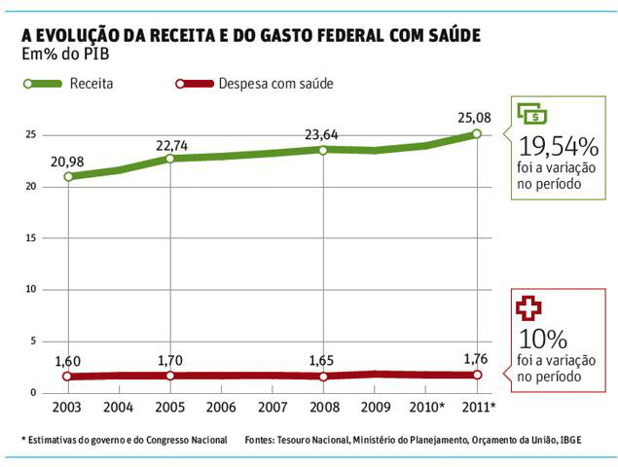
Trajetória errática do dever de custeio adequado do direito à saúde na CR/1988
Fonte: Folha de S. Paulo (Gráfico disponível em http://www1.folha.uol.com.br/poder/826394-receita-cresceu-duas-cpmfs-mas-verba-nao-foi-para-a-saude.shtml e acessado em 06/11/2010, às 22h)

Slide 35
Regressividade proporcional do gasto federal em ASPS
A regressividade do gasto federal em saúde (que é relativa, uma vez que em termos nominais houve expansão formal do gasto federal em saúde) pode ser estatisticamente aferida à luz de qualquer dos seguintes quesitos:
participação relativa da União no volume total de recursos vertidos pelo Poder Público ao SUS, que caiu de 59,8% em 2000 para 44,7% em 2011, segundo Piola et.al. (2013);
peso proporcional do gasto da União em saúde em face da sua própria receita global caiu de 8% para 6,9%, nos últimos dez anos, segundo notícia constante do endereço <http://www1.folha.uol.com.br/poder/2014/09/1524589-saude-disputa-verbas-com-programas-sociais-e-perde-espaco-no-orcamento-da-uniao.shtml> (acessado em 06/10/2014). Igual teor analítico pode ser lido em <http://www1.folha.uol.com.br/infograficos/2014/09/117268-ainda-pede-socorro.shtml> (acessado em 06/10/2014).
peso proporcional do gasto da União em saúde em face do total de recursos aplicados no Orçamento da Seguridade Social – OSS, o que corresponde ao critério de proporcionalidade estabelecido no art. 55 do ADCT (conforme noticia a Associação Nacional do Ministério Público de Defesa da Saúde – AMPASA, disponível em <http://www.ampasa.org.br/templates/176/noticia_visualizar.jsp?idEmpresa=50&idNoticia=14442&idUser=141192> e acessado em 21/05/2014.)

Slide 36
Lei 13.192/2015, PLDO/2016 e os subpisos do art. 2º da EC 86/2015

Slide 37
Regressividade proporcional aferida pelo IPEA (TD nº 1846, de julho de 2013)

Slide 38
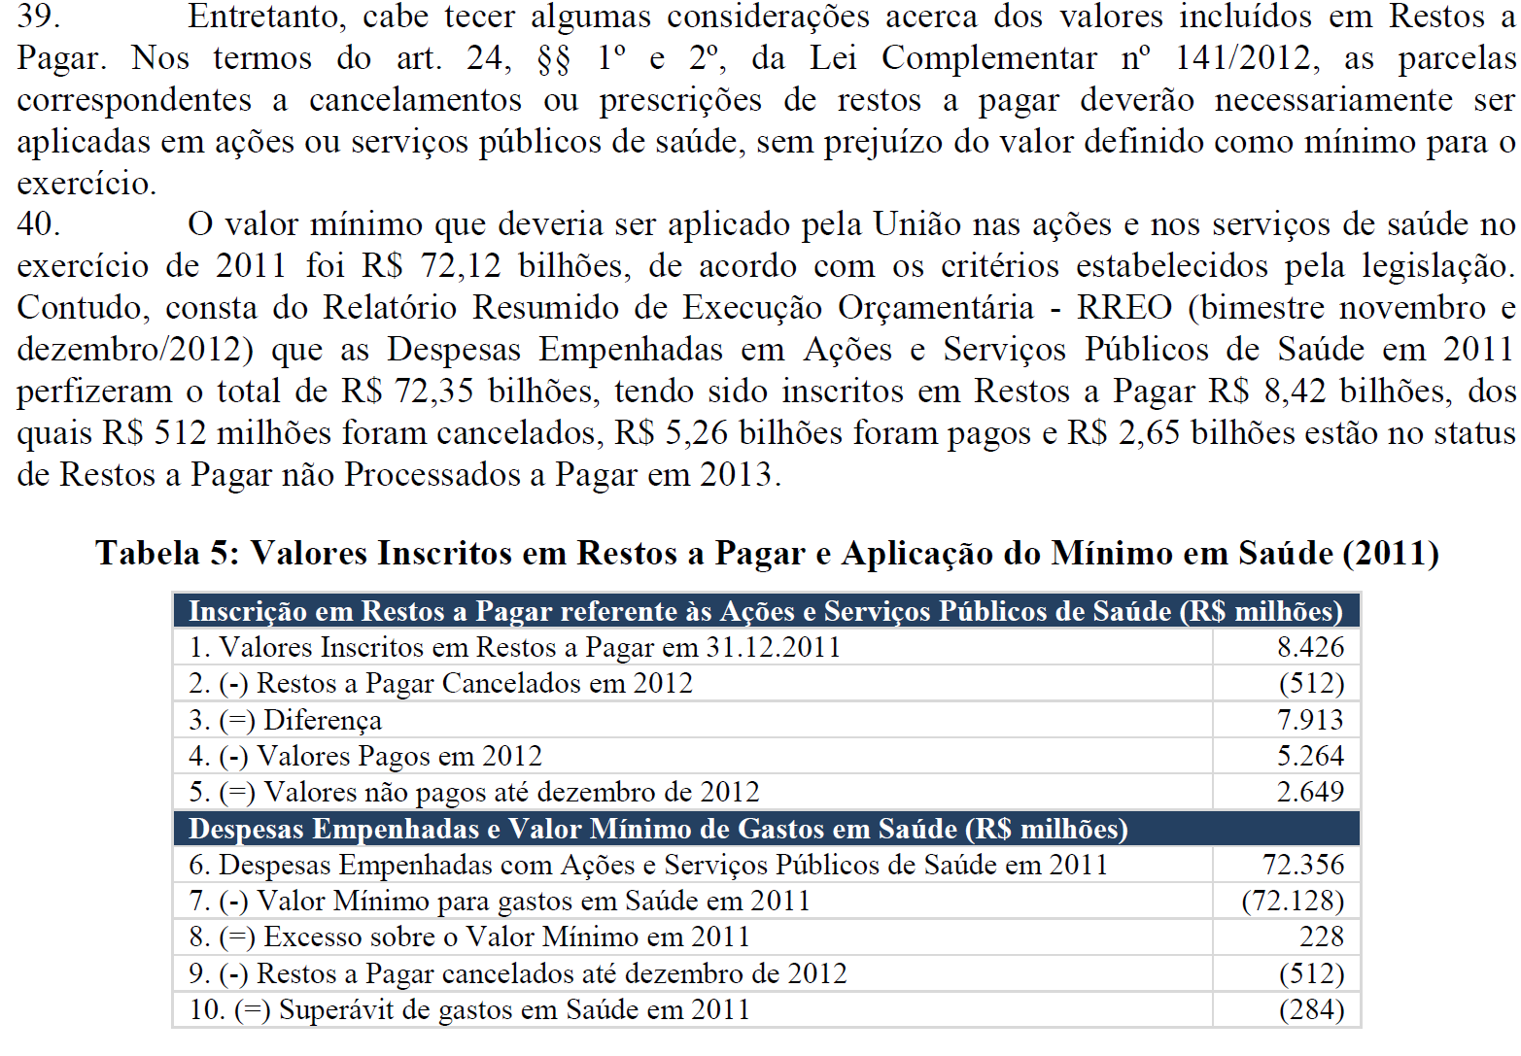
Tribunal de Contas da União TC 032.624/2013-1 (Relatório Sistêmico de Fiscalização da Saúde – FISCSAÚDE)

Slide 39
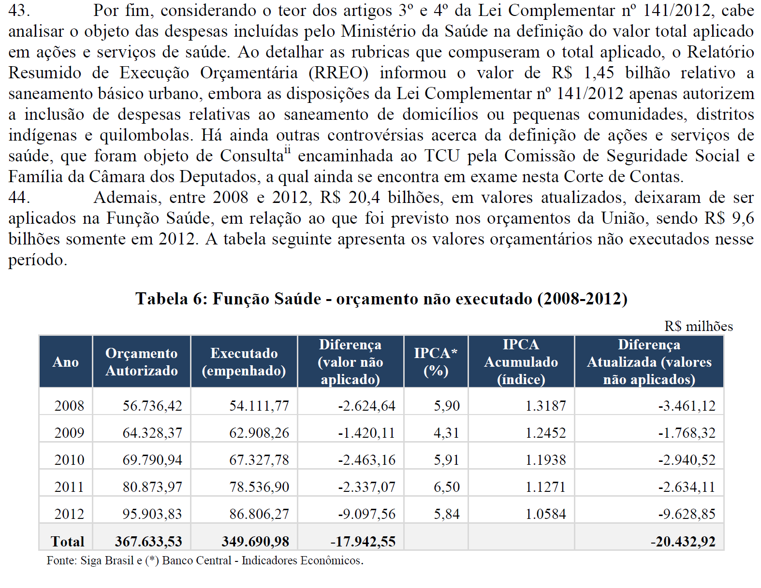
Tribunal de Contas da União TC 032.624/2013-1 (Relatório Sistêmico de Fiscalização da Saúde – FISCSAÚDE)

Slide 40
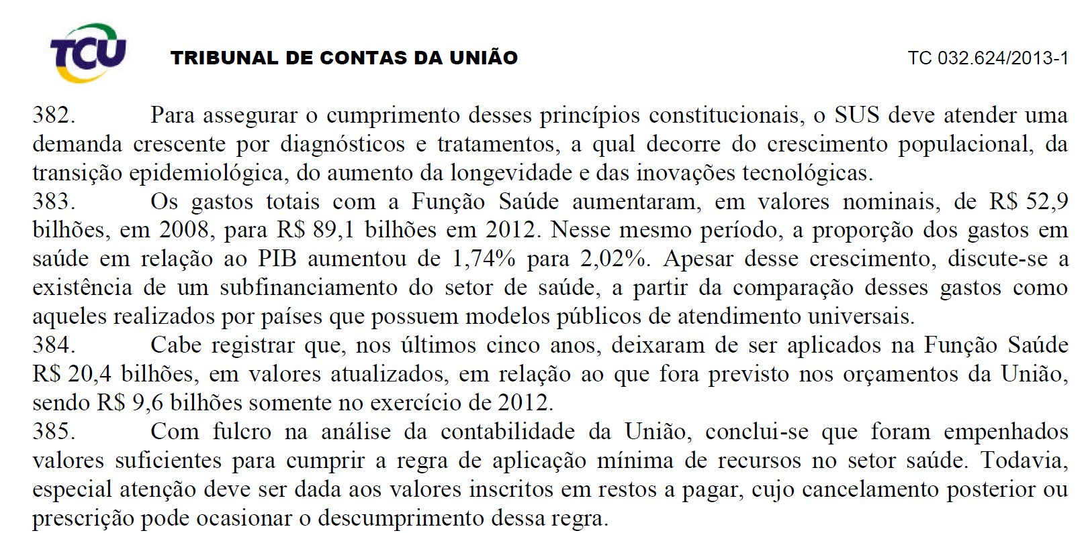
Tribunal de Contas da União TC 032.624/2013-1 (Relatório Sistêmico de Fiscalização da Saúde – FISCSAÚDE), relatado pelo Ministro Benjamin Zymler e votado em 26/03/2014

Slide 41
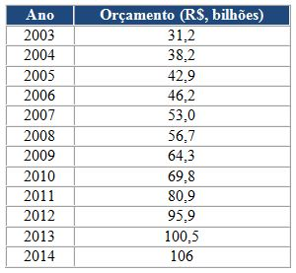
Autorizado/ Executado: R$ 20,9 bilhões a menos de 2008 a 2012, segundo o TCU e assumido pelo Ministério da Saúde
Imagem: Ministério da Saúde (Tabela disponível no endereço http://www.brasil.gov.br/saude/2014/01/saude-tera-orcamento-de-r-106-bilhoes-em-2014 e acessada em 04/09/2014)

Slide 42
Piso ou teto?
“O que se está a descortinar, na quadra atual e de modo cada vez mais evidente, é a ocorrência de uma progressiva estagnação no que diz com o gasto federal em saúde pública, de modo a desnudar — ainda mais com o novo regramento introduzido pela Emenda 86/2015 — que o que deveria ser o piso em verdade sempre funcionou primordialmente como teto. Que o direito fundamental à saúde merece mais é algo que nos parece evidente e está na hora de abrirmos os olhos para tal fenômeno.”
PINTO, Élida Graziane; SARLET, Ingo Wolfgang. Regime previsto na EC 86/2015 deve ser piso e não o teto de gasto em saúde. Consultor Jurídico, 24/03/2015. Disponível em [http://www.conjur.com.br/2015-mar-24/gasto-saude-previsto-ec-862015-piso-nao-teto] Acesso em 18/04/2015

Slide 43
Objeto do Inquérito Civil Público

Slide 44
Desafios para a macrojustiça do direito à saúde e para o equilíbrio do seu custeio federativo: 1) Inconstitucionalidade progressiva da DRU e inconstitucionalidade dos subpisos previstos no art. 2º da EC 86/2015 (vedação de retrocesso, vedação de proteção insuficiente e máxima eficácia do direito à saúde); 2) Regressividade “deliberada”/ falseada (conforme os dados do TCU) de custeio e obrigação de compensação dos cancelamentos de restos a pagar;

Slide 45
Desafios para a macrojustiça do direito à saúde e para o equilíbrio do seu custeio federativo: 3) Chamamento à lide e direito de regresso dos Estados e municípios contra a União pelo quanto suportaram isoladamente de demandas judiciais, no âmbito da responsabilidade solidária que rege a matéria, em casos de medicamentos, produtos e procedimentos não incorporados às diretrizes terapêuticas e protocolos clínicos do SUS, bem como não incluídos nas listas oficiais (RENAME e RENASES); 4) Fixar a justa interpretação do art. 30, VII da CR/1988 (cooperação técnica e financeira da União e dos Estados para a execução dos serviços de saúde pelos municípios) e do art. 35, VII da Lei Orgânica do SUS.

Slide 46
Desafios para a macrojustiça do direito à saúde e para o equilíbrio do seu custeio federativo: 5) Exigir os critérios de rateio para a progressiva redução das disparidades regionais (no que se incluem os “impactos desalocativos” da judicialização da saúde), de que trata o art. 198, § 3º, inciso II da CR/1988.

Slide 47
É preciso mudar o fluxo da judicialização da saúde para, no mínimo, impor à União maiores ônus argumentativos para suas omissões e atrasos quanto à efetividade do direito à saúde e para sua trajetória de redução proporcional no custeio do SUS.

Slide 48
Interessante notar, a esse respeito, a falta de sanções institucionais para o inadimplemento da União em relação ao dever de gasto mínimo em saúde tanto na LC 141/2012, quanto no Decreto 7.827/2012, que a regulamentou. Apenas Estados, DF e Municípios podem ser punidos com o condicionamento de transferências obrigatórias e a suspensão de transferências voluntárias, enquanto a União foi – direta ou indiretamente – erigida como o grande ente sancionador dos demais pelo descumprimento do dever de gasto mínimo.

Slide 49
O descumprimento federal do regime de gasto mínimo em saúde só pode ser punido no âmbito da responsabilização pessoal do gestor que lhe der causa, como previsto, aliás, no art. 46 da LC 141/2012. Tal constatação, contudo, não afasta o exame da conformidade constitucional da trajetória de regressividade proporcional daquele piso que tem operado como teto, sob pena de a própria União restar alheia ao controle.

Slide 50
Gasto mínimo material e controle da regressividade proporcional Diferentemente do usualmente alegado pelos gestores públicos — a pretexto de reserva do possível ou discricionariedade administrativa — as prescrições legais de obrigações de fazer em saúde e educação são muitas, criam vinculações substantivas inafastáveis para o conteúdo do gasto mínimo e reclamam eficácia imediata, nos moldes do art. 5º, §1º da CR/1988. Os desafios abertos pela noção substantiva de gasto mínimo passam, obviamente, pela avaliação de se as despesas empreendidas naquele porcentual vinculado foram capazes de assegurar o cumprimento das obrigações constitucionais e legais de fazer, assim como pelo controle de se os resultados obtidos não se revelaram imotivadamente regressivos ao longo do tempo.

Slide 51
Vedação de retrocesso como vedação de estagnação imotivada O princípio da vedação de retrocesso para os direitos à saúde e à educação já não se situa estritamente no patamar de vedação de extinção ou redução deliberada do arranjo, mas também inclui e exige a proibição de estagnação ou restrição interpretativa que lhe retire a possibilidade de progredir.

Slide 52
Obrigada! egraziane@tce.sp.gov.br http://www.financiamentodosdireitosfundamentais.com/

